Slide 1
26 ноября 2018 г.

Slide 2
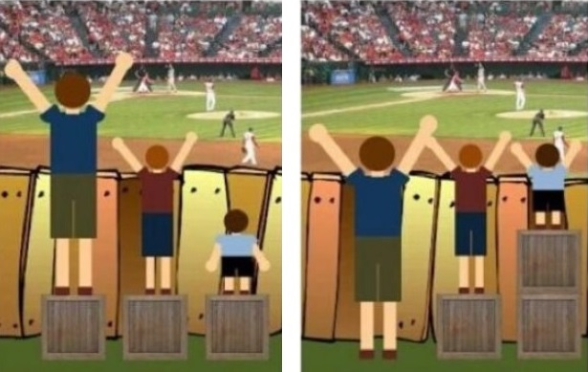
ПРОБЛЕМА
Рост числа детей с РАС и другими нарушениями развития. Дефициты в социальном взаимодействии, коммуникации, проблемное поведения.
Не только дефициты, но и способности. В ряде случаев ярко выраженные способности в одной или нескольких областях знаний, контрастирующие с общей картиной дефицитов.
Из-за имеющихся дефицитов и проблемного поведения детей с РАС не готовы принять образовательные организации. Даже тех, кто имеет высокий уровень академических знаний и/или определенные способности.
Решение проблемы мы видим в обеспечении эффективной поддержки ребенка, создании особых образовательных условий

Slide 3
ЦЕЛЬ ПРОЕКТА
Обеспечить возможность развития способностей детей и подростков с РАС и другими нарушениями развития в системе дополнительного образования и во внеурочной деятельности в условиях инклюзии, создав для этого необходимые особые образовательные условия.

Slide 4
СТРАТЕГИЧЕСКИЕ НАПРАВЛЕНИЯ
ИНКЛЮЗИЯ
Алгоритм и ресурс поддержки.
СПОСОБНОСТИ
Шанс в жизни.
(Выбор дисциплин и направлений работы).

Slide 5
ЗАДАЧИ ПРОЕКТА
КОМПЕТЕНЦИИ
СОПРОВОЖДЕНИЕ процесса обучения педагогом-психологом
как учить ребенка с РАС
как организовать обучение детей с РАС
консультирование педагога, работающего с ребенком
коррекционно-развивающие занятия
тьюторское сопровождение на групповых занятиях.
Организация занятий. Создание особых ОБРАЗОВАТЕЛЬНЫХ УСЛОВИЙ
переход от индивидуальных занятий к групповым

Slide 6
ПАРТНЕРЫ ПРОЕКТА
ФГАОУ ВО «Уральский федеральный университет имени первого Президента России Б.Н. Ельцина»
Министерство общего и профессионального образования Свердловской области
Екатеринбургская академия современного искусства
Управление культуры Администрации города Екатеринбурга
ГБОУ «Речевой центр»
Коррекционно-развивающий центр «Аврора» Екатеринбург
МАУ ДО Дом детства и юношества, Екатеринбург
Муниципальное бюджетное учреждение культуры дополнительного образования "Екатеринбургская детская музыкальная школа №17 имени М.П. Мусоргского«
Семейный досуговый центр «Интеллект» и другие.

Slide 7
МЕРОПРИЯТИЯ И РЕЗУЛЬТАТЫ
Анкетирование родителей.
Встреча с родителями и специалистами. Условия участия в проекте.
Музыка – одно из направлений проекта. Круглый стол.
Учреждения дополнительного образования – площадки проекта. Соглашения о сотрудничестве. Лекции для специалистов.
Психолого-педагогическая поддержка (консультирование, сопровождение).
Презентация проекта. Семинар в УрФУ. Способности детей и молодых людей – лучший мотиватор проекта.
Курсы повышения квалификации.
Семинары, лекции.
Конференция 26.11.2018.
Методические материалы по проекту

Slide 8
Создание условий для развития способностей
Доступность образовательной инфраструктуры
Доступность нормальной жизни для ребенка с РАС и его семьи

Slide 9
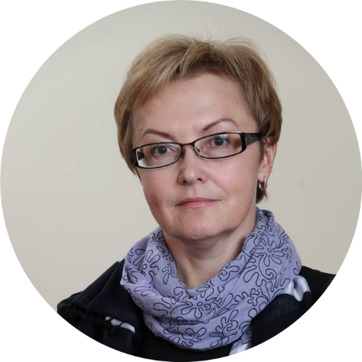
КОНТАКТЫ
Руководитель проекта
8 (992) 001 1902
nolimitekb@yandex.ru
www.facebook.com/nolimitekb
www.opencityekb.ru
Пономарева
Марина Викторовна

Slide 10
СПАСИБО ЗА ВНИМАНИЕ!

